Slide 1
МКДОУ «Теремок» п. Хребтовый Старшая - подготовительная разновозрастная группа « Звездочки» Воспитатели: Куменок Н.Н. Пономарева Н.В.

Slide 2
Характеристика группы
В старшей-подготовительной разновозрастной группе всего 22 человека, из них 13 мальчиков и 9 девочек. Возраст детей от 5 до 7 лет. Атмосфера в детском коллективе доброжелательная, позитивная. Преобладают партнерские взаимоотношения и совместная деятельность детей. Конфликты между детьми, если и возникают, то быстро и продуктивно разрешаются.
Все дети разносторонне развиты. Со всеми детьми в течение года было очень интересно сотрудничать. На протяжении года дети развивались согласно возрасту и по всем направлениям развития показали положительную динамику.

Slide 3
«Деятельность педагогов»
Работали в течение 2016-2017 учебного года по теме самообразования «Готовность воспитанников к школьному обучению»
«Познавательно-исследовательская деятельность»
Прошла обучение на курсах повышения квалификации по теме «Организация предшкольной подготовки в системе дошкольного образования с учетом ФГОС ДО» в объеме 72 часов 2016 год.
Приняли участие в районном конкурсе «Весенний Калейдоскоп».
Приняли участие с воспитанниками в Международном марафоне «Любимые книги. В гостях у Г. Х. Андерсена» (для дошкольников) и получила благодарность.
Приняли участие во II Международном марафоне «Экологическая азбука» (для дошкольников) получили благодарность.
Приняла участие в онлайн-олимпиаде: «Современные воспитательные системы» и заняла 1 место.
Приняла участие в онлайн-олимпиаде: «Профессиональные компетенции педагогических работников дошкольного образования» и заняла 2 место.

Slide 4
Цель работы: Создание благоприятных условий для полноценного проживания ребенком дошкольного детства, формирование основ базовой культуры личности, всестороннее развитие психических и физических качеств в соответствии с возрастными и индивидуальными особенностями, подготовка к жизни в современном обществе, к обучению в школе, обеспечение безопасности жизнедеятельности дошкольника

Slide 5
Задачи-
заботиться о здоровье, эмоциональном благополучии и своевременном всестороннем развитии каждого ребенка;
создать в группах атмосферы гуманного и доброжелательного отношения ко всем воспитанникам, что позволяет растить их общительными, добрыми, любознательными, инициативными, стремящимися к самостоятельности и творчеству;
максимально использовать разнообразные виды детской деятельности, их интеграция в целях повышения эффективности воспитательно-образовательного процесса;
творчески организовывать (креативность) воспитательно-образовательный процесс;
вариативно использовать образовательный материал, позволяющий развивать творчество в соответствии с интересами и наклонностями каждого ребенка;
уважительно относиться к результатам детского творчества;
учитывать единство подходов к воспитанию детей в условиях дошкольного образовательного учреждения и семьи;
соблюдать в работе детского сада и начальной школы преемственности, исключающей умственные и физические перегрузки в содержании образования детей дошкольного возраста, обеспечивая отсутствие давления предметного обучения.
формирование чувства патриотизма к Отечеству и малой
родине посредством знакомства с особенностями природы, страны и родного края, национальными праздниками и традициями.

Slide 6
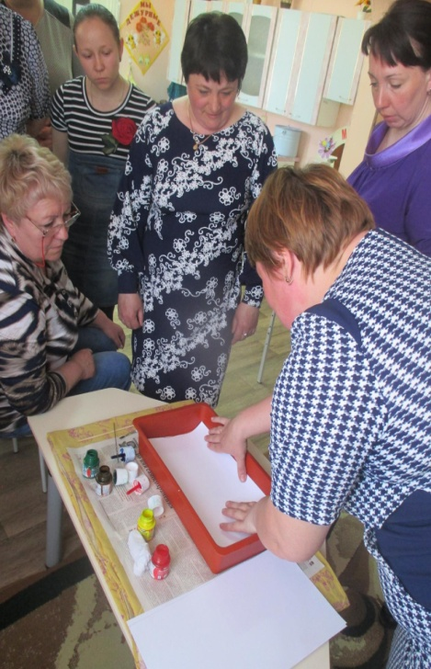
«Участие в работе методического объединения»
Принимала участие в методическом объединении. Выступала с темой "Пластилинография - как средство развития мелкой мотрики у детей дошкольного возраста"

Slide 7
«Взаимодействие с родителями»
Втечение учебного 2016-2017 уч. года в соответствии с годовым планом работы проводились общие и групповые родительские собрания, беседы, консультации, в своей работе мы приветствуем активное участие родителей в жизни группы и детского сада.
Систематически в течение года в родительском уголке обновляется информация, помещаются различные консультации, консультации по ЗОЖ.
Дошкольники вместе с родителями участвовали в конкурсах рисунков, выставках поделок ДОУ Были проведены тематические недели ,тематические дни.

Slide 8
«Интересные события в жизни группы»
Настоящим праздником книги стала экскурсия в детскую библиотеку посёлка для детей подготовительной группы«Звездочки»
«Здесь живут книги» – так назвали сотрудники детской библиотеки нашу встречу.
В библиотеке дети узнали, что такое абонемент и читальный зал, познакомились с книгами и журналами для их возраста. Затем дошкольники с большим удовольствием просматривали не только журналы и книги, заинтересовали их и красочные энциклопедические издания, иллюстрированные словари о динозаврах, животных, насекомых.
Детям очень понравились залы, где была проведена интересная экскурсия. Ребята с удовольствием рассматривали различные книги и журналы, хранящиеся на полках.
Наши ребята во всем принимали самое активное участие: отвечали на вопросы о писателях и их произведениях, угадывали сказочных персонажей. Сотрудником библиотеки Бузько Е. В.была проведена интереснейшая беседа и экскурсия по библиотеке.
В заключение встречи библиотекари пригласили дошкольников в библиотеку, чтобы записаться и выбирать книги для домашнего чтения.
Время пролетело незаметно, пора было возвращаться в детский сад. Дети были в большом восторге, покидали библиотеку с прекрасным настроением и желанием непременно посетить её ещё раз.

Slide 9
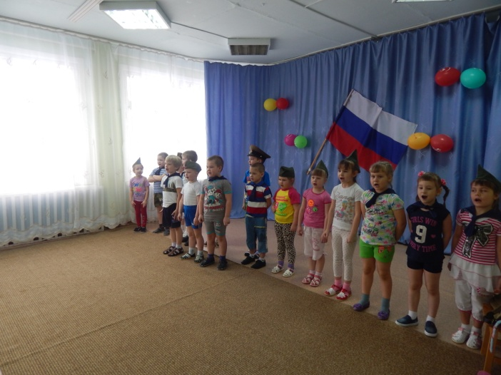
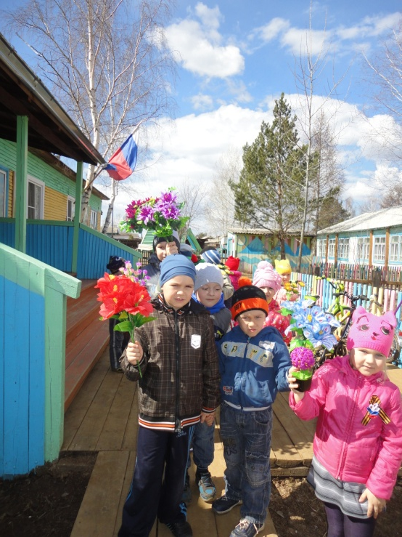
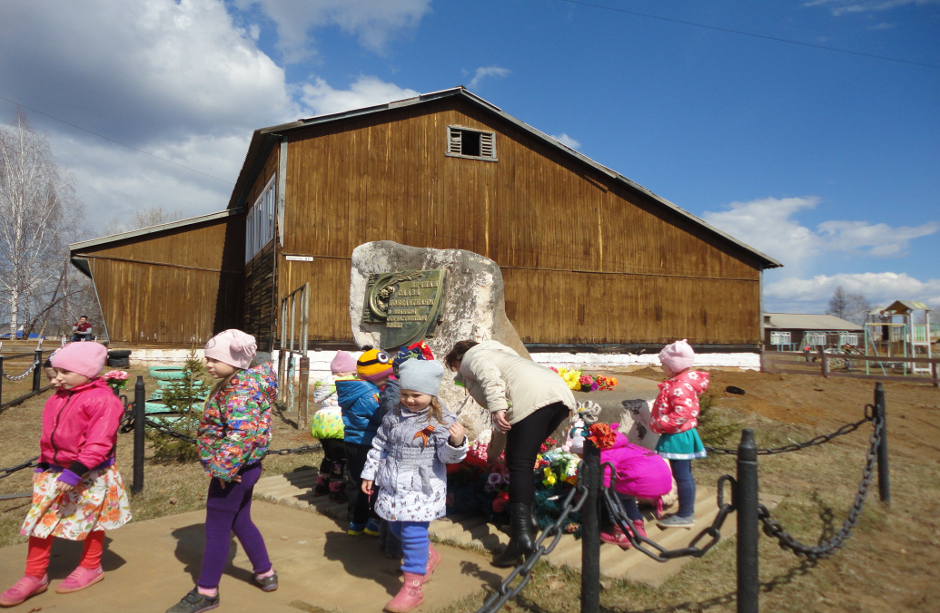
Никто не забыт, ничто не забыто.

Slide 10
«Достижения детей»
В течение года в группе были проведены следующие мероприятия с детьми. Воспитанники группы принимали активное участие в различных конкурсах: В районом конкурсе «Весенний калейдоскоп» Дефиле одежды из нетрадиционных материалов.
Международном: Международный марафон «Любимые книги. В гостях у Г. Х. Андерсена» (для дошкольников) получили дипломы за участие, первые, вторые, третьи места, благодарность за участие в конкурсе.
II Международный марафон «Экологическая азбука»
(для дошкольников) получили дипломы за участие, первые, вторые, третьи места, благодарность за участие в конкурсе.

Slide 11
Приняли участие во II Международном марафоне «Экологическая азбука».

Slide 12
Приняли участие в Международном марафоне «Любимые книги. В гостях у Г. Х. Андерсена»

Slide 13
Перспективы на 2016-2017 уч. год
В новом учебном году выбрала тему для самообразования: «Проектная деятельность с детьми младшего школьного возраста»
Продолжить работу по теме «Познавательно-исследовательская деятельность»

